Slide 1
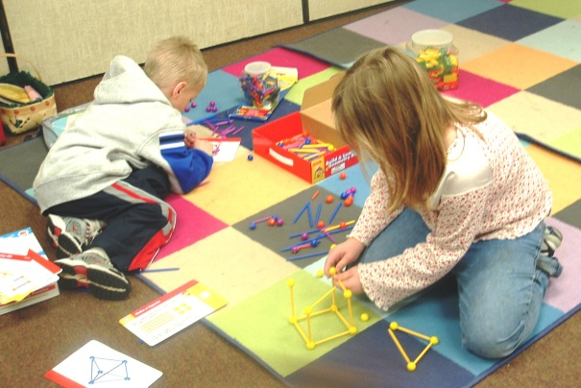
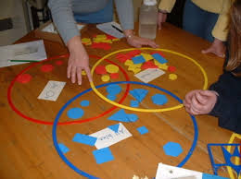
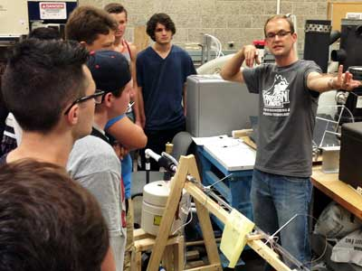
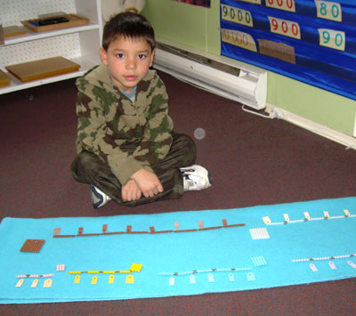
การจัดกิจกรรมคณิตศาสตร์ (MAC3305) 3(2-2-5) (Conducting Mathematical Activities)
Participate
Activities
Learning by doing
Practice
ผศ.ปุณยพล จันทร์ฝอย

Slide 2
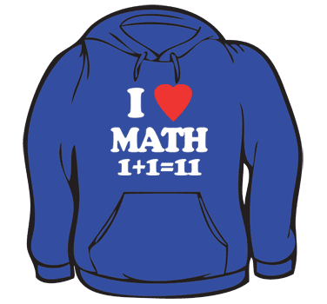
เนื้อหาสาระ (Content)
ธรรมชาติและความจำเป็นของคณิตศาสตร์
โครงงานคณิตศาสตร์
การจัดทำโครงงานคณิตศาสตร์
การประเมินโครงงานคณิตศาสตร์
กิจกรรมคณิตศาสตร์
ค่ายคณิตศาสตร์
อ.ปุณยพล จันทร์ฝอย

Slide 3
จุดมุ่งหมายในการเรียน
ต้องอธิบายได้ว่าคณิตศาสตร์คืออะไร
นำหลักจิตวิทยาไปใช้ในการสอนวิชาคณิตศาสตร์
เลือกรูปแบบการสอนที่เหมาะสมกับผู้เรียนได้
สามารถวิเคราะห์ เชื่อมโยง ความรู้เนื้อหา
วิชาคณิตศาสตร์ได้
ออกแบบแผนการจัดการเรียนรู้ได้ครบ
กระบวนการ
- ฯลฯ
อ.ปุณยพล จันทร์ฝอย

Slide 4
การวัด และประเมินผล
การเข้าเรียน ตรงต่อเวลา (17 คาบ) 10%
บันทึกหลังเรียน 10%
การนำเสนอกิจกรรม 50%
สอบภาคทฤษฎี 30%
***มีการนัดสอนนอกเวลาปกติ มีผลต่อการเข้าเรียน
ผศ.ปุณยพล จันทร์ฝอย

Slide 5
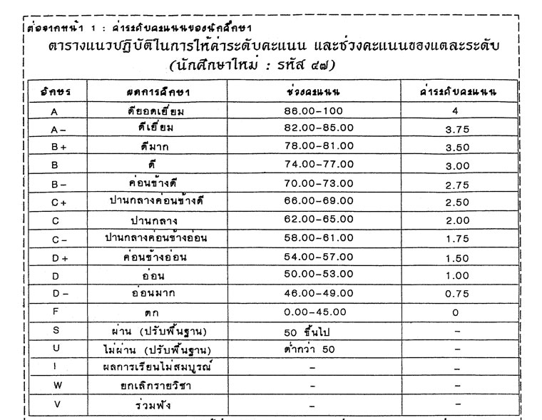
อ.ปุณยพล จันทร์ฝอย

Slide 6

อ.ปุณยพล จันทร์ฝอย

Slide 7


การพัฒนาบุคลิกภาพความเป็นครู
1.หน้าตาสะอาดสะอ้าน
2.บุคลิกภาพดี
3.แต่งกายสุภาพ
4.มีความมั่นใจ
5.กริยา มารยาทดี
อ.ปุณยพล จันทร์ฝอย

Slide 8
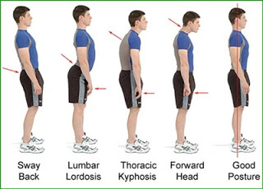
การพัฒนาบุคลิกภาพความเป็นครู

Slide 9
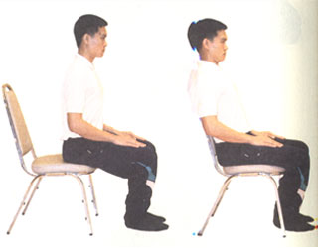
การพัฒนาบุคลิกภาพความเป็นครู
อ.ปุณยพล จันทร์ฝอย

Slide 10
ทำไมต้องใส่ใจเรื่องบุคลิกภาพ ??????
อ.ปุณยพล จันทร์ฝอย

Slide 11
ความรู้ทางคณิตศาสตร์

Slide 12
Mathematics Knowledge
1. Conceptual Knowledge
2. Procedural Knowledge

Slide 13
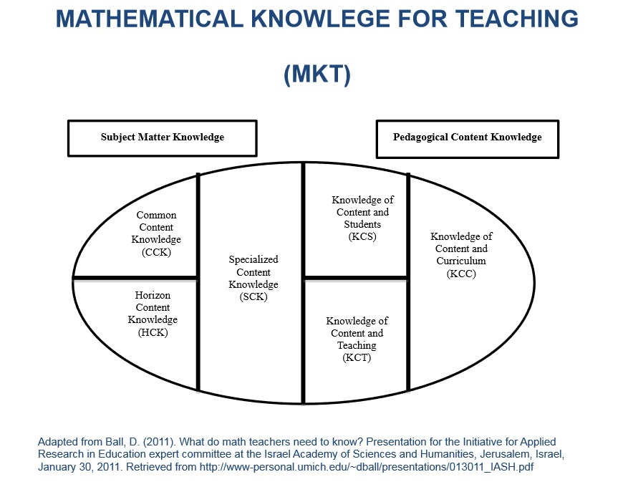

Slide 14
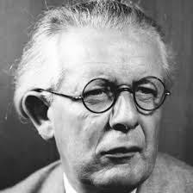
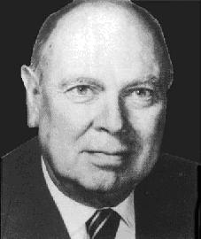
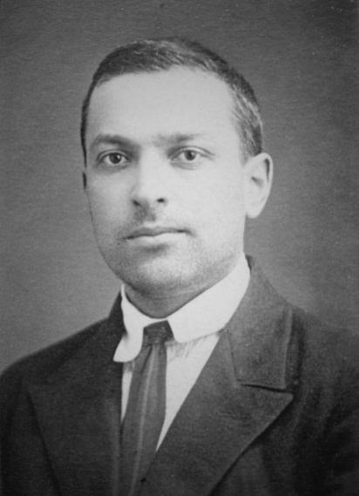
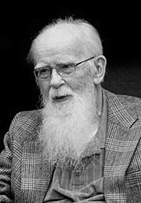
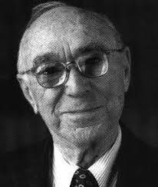
จิตวิทยา และปรัชญาในการสอนคณิตศาสตร์

Slide 15
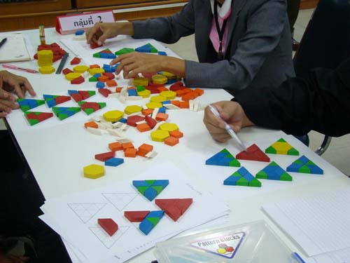
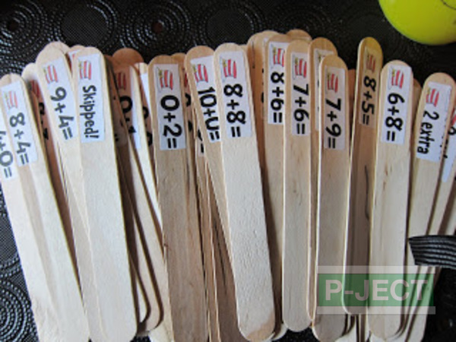
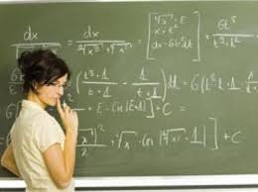
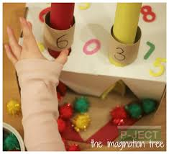
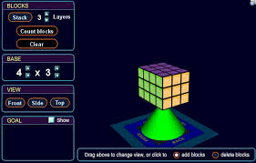
ทฤษฎีการเรียนรู้ที่เกี่ยวกับการสอนคณิตศาสตร์

Slide 16

ทฤษฎีการเรียนรู้ สำคัญตรงไหน

Slide 17
ทฤษฎีการเรียนรู้ที่เกี่ยวกับการสอนคณิตศาสตร์
1. ทฤษฎีการฝึกฝน (Drill Theory)
2. ทฤษฎีการเรียนรู้โดยใช้กิจกรรม (Activity Theory)
3. ทฤษฎีพัฒนาการ (Developmental Theory)

Slide 18
ทฤษฎีการเรียนรู้ที่เกี่ยวกับการสอนคณิตศาสตร์
4. ทฤษฎีการรู้โดยบังเอิญ (Incedental Learning Theory)
5. ทฤษฎีแห่งความหมาย (Meaning Theory)
6. ทฤษฎีการซึมซับ (Absorption Theory)

Slide 19
ทฤษฎีการเรียนรู้ที่เกี่ยวกับการสอนคณิตศาสตร์
7. ทฤษฎีการรู้คิด (Cognitive Theory)

Slide 20
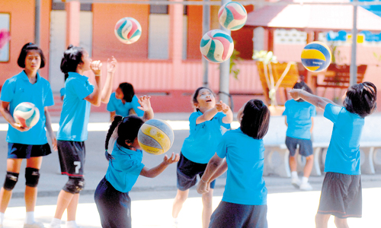
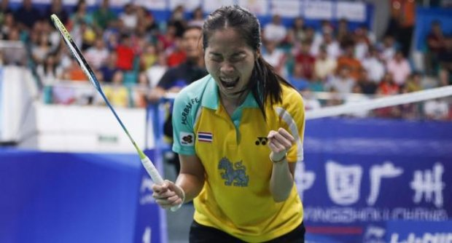

1. ทฤษฎีการฝึกฝน

Slide 21

เน้นพื้นฐานแห่งการฝึกฝน
ทฤษฎี
การฝึกฝน
เน้นการท่องจำ/บอกให้จำ
เน้นการทำซ้ำๆ จนเกิดความชำนาญ
ไม่สนใจเหตุผล/ที่มาที่ไป

Slide 22
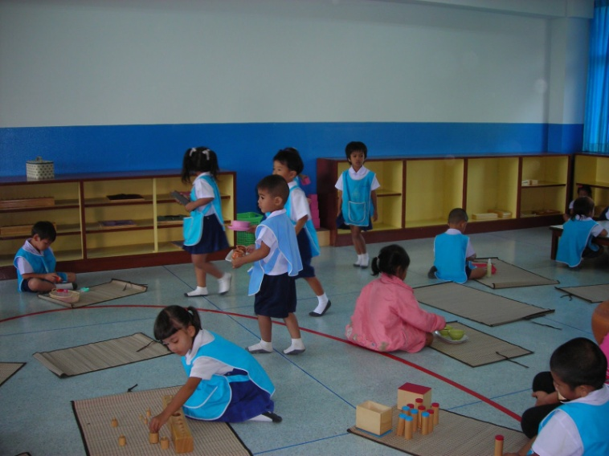
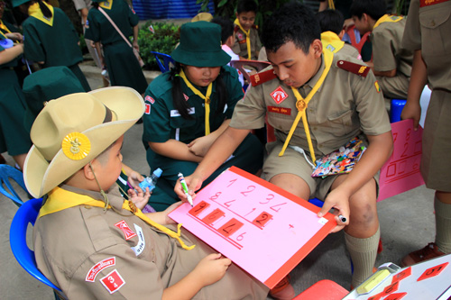
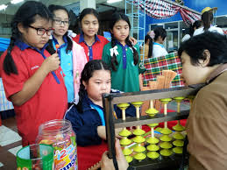
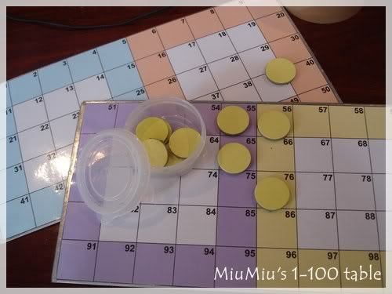

2. ทฤษฎีการรู้โดยใช้กิจกรรม

Slide 23

เน้นการปฏิบัติจริง
ทฤษฎี
การรู้โดยใช้กิจกรรม
เน้นการจัดบรรยากาศที่ไม่เคร่งเครียด
เน้นการทำงานเป็นกลุ่ม
การแก้ปัญหาด้วยตนเอง

Slide 24

3. ทฤษฎีพัฒนาการ

Slide 25
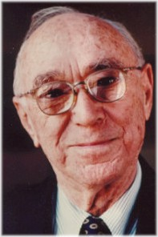
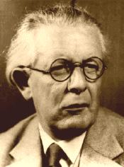
ใช้แนวคิดของเพียเจท์/บรูเนอร์
ทฤษฎี
พัฒนาการ
เน้นการสอนให้ผู้เรียนคิดเป็น
เน้นการเรียนรู้อย่างมีความหมาย
แก้ปัญหาอย่างสมเหตุสมผล

Slide 26

4. ทฤษฎีการเรียนรู้โดยบังเอิญ
เย้!!!! ทำสำเร็จแล้ว
ทำสำเร็จได้ยังไง งง!!!!!!!!!

Slide 27
เกิดความพร้อม/อยากเรียนรู้
ทฤษฎี
การเรียนรู้โดยบังเอิญ
ใช้กิจกรรมที่หลากหลาย
จัดเหตุการณ์ที่นักเรียนอาจจะพบเจอในชีวิต
เน้นผู้เรียนเป็นสำคัญ

Slide 28
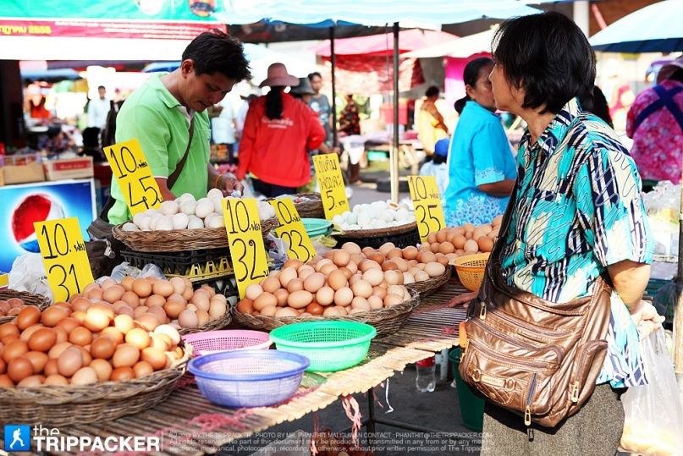
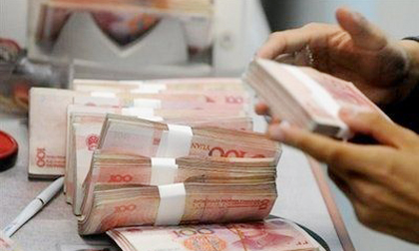
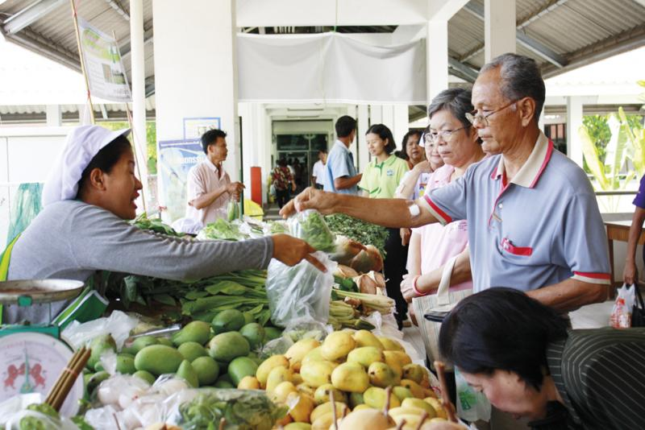

5. ทฤษฎีแห่งความหมาย

Slide 29
สิ่งที่เรียนมีความหมาย/ความสำคัญอย่างไรต่อผู้เรียน
ทฤษฎี
แห่งความหมาย
สังคมประจำวันของผู้เรียน
เปิดโอกาสให้นักเรียนได้คิดแก้ปัญหา
เชื่อมโยงความสัมพันธ์ของประสบการณ์

Slide 30

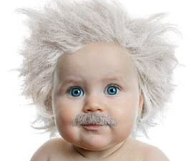

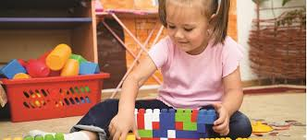
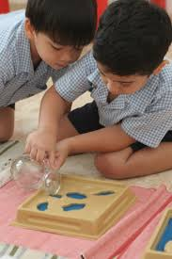
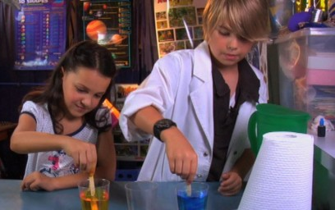
6. ทฤษฎีการซึมซับ

Slide 31

เชื่อมโยงความสัมพันธ์
ลงมือกระทำ/ปฏิบัติจริง
ทฤษฎี
ซึมซับ
เรียนรู้แบบสะสมประสบการณ์
มีรูปแบบที่แน่นอน/ไม่ซับซ้อน
มีการควบคุมจากภายนอก

Slide 32

7. ทฤษฎีการรู้คิด

Slide 33

หาความสัมพันธ์ของโครงสร้าง
สร้างข้อมูลใหม่ด้วยการกระทำ
ทฤษฎี
การรู้คิด
เปลี่ยนแปลงแบบแผนความคิด
ข้อจำกัดของการเรียนรู้
ข้อบังคับที่เกิดขึ้นภายใน

Slide 34

หลักการสอนคณิตศาสตร์

Slide 35
หลักการสอนคณิตศาสตร์
1. สอนให้เกิดมโนทัศน์ (Concept) จากการคิด อภิปรายเพื่อนำไปสู่ข้อสรุป
2. สอนให้เห็นโครงสร้างทางคณิตศาสตร์ ความสัมพันธ์ และความต่อเนื่อง
ของเนื้อหา ไม่เน้นแต่เพียงเนื้อหา
3. ต้องคำนึงถึงเนื้อหาวิชาและกระบวนการเรียน เรียนอะไร – เรียนอย่างไร
4. สอนจาก รูปธรรม-กึ่งรูปธรรม-นามธรรม
5. คำนึงถึงประสบการณ์และความรู้พื้นฐานของผู้เรียน
6. ฝึกหัดให้ผู้เรียนเกิดประสบการณ์ในการแก้ปัญหา
7. สอนเพื่อให้เกิดทักษะการคิดวิเคราะห์เพื่อแก้ปัญหา ให้เหตุผล เชื่อมโยง สื่อสาร และขยายปัญหา

Slide 36
หลักการสอนคณิตศาสตร์
8. สอนให้สัมพันธ์กับชีวิตจริง
9. จัดกิจกรรมให้สอดคล้องกับธรรมชาติ และศักยภาพของผู้เรียน
10. สอนให้ผู้เรียนเกิดความสุขในการเรียน
11. สอนเนื้อหาจากง่ายไปสู่เนื้อหาที่ยาก
12. สอนโดยวิธีการที่หลากหลายเพื่อไม่ให้เกิดความเบื่อหน่าย
13. สอนให้ผู้เรียนสามารถสรุปองค์ความรู้ได้ด้วยตนเอง
**ที่มา อ.จิราพร พรายมณี/ศ.ดร.ยุพิน พิพิธกุล

Slide 37
รูปแบบการสอนเพื่อพัฒนาให้ผู้เรียนมีความเข้าใจในมโนทัศน์
ความหมายของมโนทัศน์ (Concept)
มโนทัศน์ หมายถึง ความเข้าใจของบุคคลต่อสิ่งของหรือเหตุการณ์ต่างๆ
อันทำให้บุคคลนั้นสามารถสรุปรวมลักษณะเหมือนหรือแยกแยะลักษณะที่แตกต่าง
ของคุณสมบัติของสิ่งของหรือเหตุการณ์นั้นได้

Slide 38
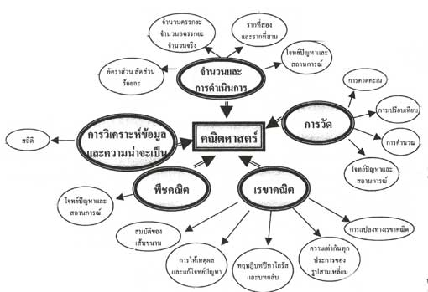
รูปแบบการสอนเพื่อพัฒนาให้ผู้เรียนมีความเข้าใจในมโนทัศน์
ตัวอย่าง

Slide 39
รูปแบบการสอนเพื่อพัฒนาให้ผู้เรียนมีความเข้าใจในมโนทัศน์
องค์ประกอบของมโนทัศน์
1. ชื่อมโนทัศน์
2. ลักษณะ
- ลักษณะที่จำเป็น
- ลักษณะที่ไม่จำเป็น
3. คุณค่าของลักษณะ
ตัวอย่าง
1. ชื่อ “รูปสี่เหลี่ยมจัตุรัส”
2. ลักษณะ
- จำเป็น
(ความยาวด้านทุกด้านยาวเท่ากัน
และมุมภายในทุกมุมเป็นมุมฉาก)
- ไม่จำเป็น
(เส้นทแยงมุมยาวเท่ากัน ตัดกันเป็นมุม
ฉาก และแบ่งครึ่งซึ่งกันและกัน)
3. คุณค่าของลักษณะ
- พิจารณาการหาความยาวด้าน และพื้นที่

Slide 40
รูปแบบการสอนเพื่อพัฒนาให้ผู้เรียนมีความเข้าใจในมโนทัศน์
ประเภทของมโนทัศน์
1. มโนทัศน์ แสดงการแบ่งพวก
(คุณสมบัติ เหตุการณ์ ปรากฎการณ์ เป็นต้น)
2. มโนทัศน์ แสดงความสัมพันธ์
(มากกว่า น้อยกว่า เท่ากับ ถ้า...แล้ว เป็นต้น)
3. มโนทัศน์ แสดงถึง ความรู้สึก ค่านิยม อารมณ์

Slide 41
รูปแบบการสอนเพื่อพัฒนาให้ผู้เรียนมีความเข้าใจในมโนทัศน์
กระบวนการสร้างมโนทัศน์ 1. เริ่มจากการรับรู้ (perception)
2. การพิจารณาข้อแตกต่าง (differentiation)
3. การแยกแยะ (abstraction)
4. การรวมเข้าด้วยกัน (integration)
5. การอนุมาน (deduction)

Slide 42
รูปแบบการสอนเพื่อพัฒนาให้ผู้เรียนมีความเข้าใจในมโนทัศน์
การสอนแบบอุปนัย (Inductive teaching)
ผู้สอนให้ตัวอย่าง
ผู้เรียนพิจารณาตัวอย่าง
ผู้เรียนบอกลักษณะมโนทัศน์
ผู้เรียนและผู้สอนช่วยกันสรุปชื่อมโนทัศน์
ผู้เรียนฝึกหัด

Slide 43
รูปแบบการสอนเพื่อพัฒนาให้ผู้เรียนมีความเข้าใจในมโนทัศน์
การสอนแบบนิรนัย (Deductive teaching)
ผู้สอนบอกชื่อมโนทัศน์
ผู้สอนอธิบายลักษณะมโนทัศน์
ผู้สอนยกตัวอย่าง
ผู้เรียนฝึกหัด

Slide 44
รูปแบบการสอนเพื่อพัฒนาให้ผู้เรียนมีความเข้าใจในมโนทัศน์
ลาสเล่ย์ และแมทซีนสกี
(Lasley & Matczynski)
ขั้นตอนที่ 1 การกำหนดมโนทัศน์หลัก
(Concept Identification)
ขั้นตอนที่ 2 การให้ตัวอย่าง
(Exemplar Identification)
ขั้นตอนที่ 3 การตั้งสมมติฐาน
(Hypothesizing)
ขั้นตอนที่ 4 การสรุปมโนทัศน์
(Closure)
ขั้นตอนที่ 5 การนำไปใช้
(Application)

Slide 45
รูปแบบการสอนเพื่อพัฒนาให้ผู้เรียนมีความเข้าใจในมโนทัศน์
ข้อควรระลึกในการสอนให้เกิดมโนทัศน์
1. ต้องแน่ใจว่าผู้เรียนมีพื้นฐานความรู้ ประสบการณ์ และทักษะเพียงพอ
2. ความพร้อมด้านจิตใจในการเรียน
3. เหมาะสมกับพัฒนาการทางสติปัญญาของเด็ก
4. ครูจะต้องให้คำปรึกษาและให้กำลังใจผู้เรียน
5. มีเวลาให้ผู้เรียนอย่างพอเพียง
6. เตรียมอุปกรณ์ต่างๆ ที่จำเป็น

Slide 46
รูปแบบการสอนเพื่อพัฒนาให้ผู้เรียนมีความเข้าใจในมโนทัศน์
ข้อคิดในการสอนให้เกิดมโนทัศน์
1. นักเรียนต้องเป็นผู้สร้างมโนทัศน์ด้วยตนเอง
2. ครูผู้สอนควรเรียบเรียงมโนทัศน์ให้แจ่มชัด
3. ควรจัดประสบการณ์ที่หลากหลายให้กับผู้เรียน
4. ควรสอนด้วยวิธีการที่หลากหลาย
5. มโนทัศน์ที่สร้างควรอยู่ในโครงสร้างทางคณิตศาสตร์
6. ควรให้นักเรียนได้มีลงมือกระทำ ลองคิด ลองทำ

Slide 47
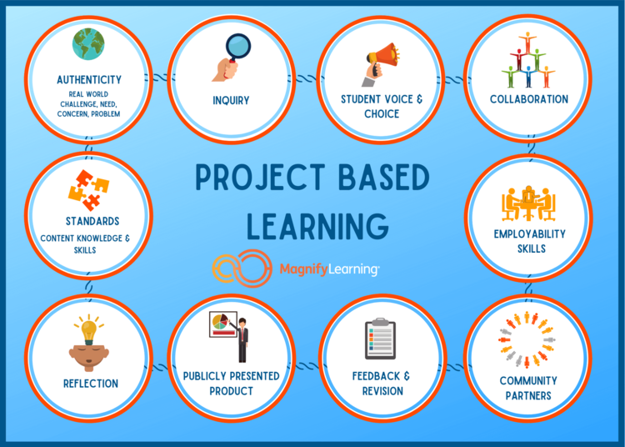
การเรียนรู้โดยใช้โครงงานเป็นฐาน (The Project Based Learning)

Slide 48
เปิดโอกาสให้ผู้เรียน เรียนรู้ตามความสนใจ
เป็นการเรียนรู้อย่างลุ่มลึกแท้จริง
ส่งเสริมการทำงานร่วมกันเป็นกลุ่ม
ใช้กระบวนการทางวิทยาศาสตร์***
ส่งเสริมทักษะการคิดวิเคราะห์

Slide 49
รูปแบบของโครงงาน
โครงงานมี 2 รูปแบบ
1. โครงงานตามกลุ่มสาระ เช่นโครงงานวิทยาศาสตร์ โครงงานคณิตศาสตร์ โครงงานการงานอาชีพ โครงงานสังคม โครงงานภาษาไทย เป็นต้น

Slide 50
รูปแบบของโครงงาน
2. โครงงานตามความสนใจ เป็นโครงงานที่ผู้เรียนมีความสนใจเป็นพิเศษ ไม่เจาะจงวิชาใดวิชาหนึ่งต้องใช้ความรู้และทักษะจากหลายกลุ่มสาระวิชามาใช้ในการค้นหาคำตอบ

Slide 51
โครงงานคณิตศาสตร์ : ความหมาย
กิจกรรมการเรียนรู้คณิตศาสตร์ซึ่งนักเรียนมีโอกาสได้สำรวจ ศึกษาค้นคว้า ทำความเข้าใจ แก้ปัญหาหรือแก้ข้อสงสัย เชื่อมโยงความรู้ หรือขยายองค์ความรู้ทางคณิตศาสตร์ในประเด็นที่สนใจ รวมทั้งประดิษฐ์คิดค้นสร้างสรรค์สิ่งใหม่โดยประยุกต์ใช้ความรู้ทางคณิตศาสตร์ นักเรียนได้คิดและทำอย่างอิสระภายใต้การดูแลให้คำแนะนำของครูที่ปรึกษาหรือผู้รู้
(รศ.ดร.ปรีชา เนาวน์เย็นผล)

Slide 52
วัตถุประสงค์
1. ใช้ความรู้และประสบการณ์เลือกทำโครงงานตามความ
สนใจของตนเอง 2. ได้ศึกษาค้นคว้าหาข้อมูลจากแหล่งความรู้ต่าง ๆ ด้วย
ตนเอง 3. เห็นคุณค่าและได้พัฒนาความสามารถในการใช้
กระบวนการทางวิทยาศาสตร์ในการแก้ปัญหา 4. ได้แสดงออกซึ่งความคิดสร้างสรรค์

Slide 53
วัตถุประสงค์
5. ได้ใช้เวลาว่างให้เป็นประโยชน์
6. ได้พัฒนาความรับผิดชอบและสามารถทำงานร่วมกับ
ผู้อื่นได้
7. ส่งเสริมให้นักเรียนได้แสดงออกพร้อมทั้งได้มีโอกาส
เผยแพร่ผลงานของตนเอง
8. ได้รู้จักการบูรณาการความรู้ และตระถึงคุณค่าและ
ประโยชน์ของการบูรณาการความรู้
9. มองเห็นแนวทางในการประยุกต์ใช้ความรู้ใน
ชีวิตประจำวันในแต่ละท้องถิ่นได้

Slide 54
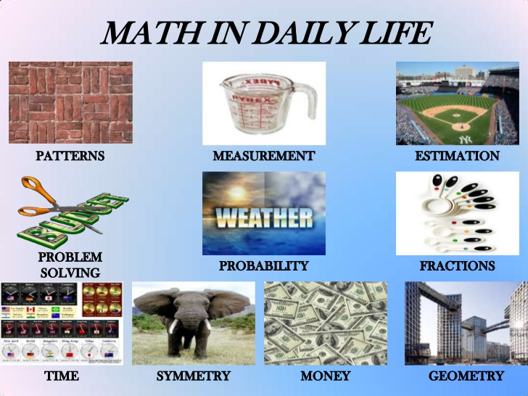
ประเภทของโครงงานคณิตศาสตร์

Slide 55
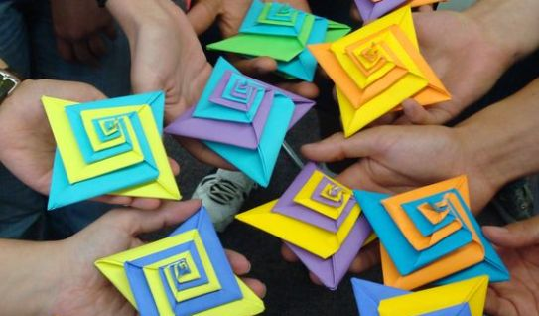
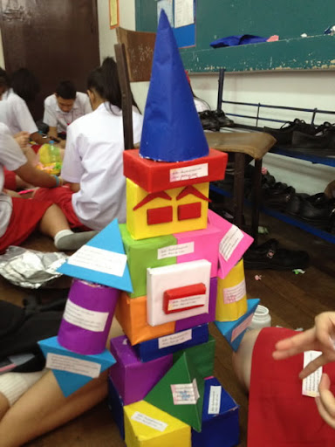
1. โครงงานที่สัมพันธ์กับบทเรียน
2. โครงงานประยุกต์ใช้ความรู้
3. โครงงานเชิงทฤษฎี
4. โครงงานเชิงสำรวจ
5. โครงงานประดิษฐ์คิดค้น
6. โครงงานเชิงทดลอง
7. โครงงานเชิงประวัติศาสตร์

Slide 56
1. โครงงานที่สัมพันธ์กับบทเรียน
เป็นการเชื่อมโยงกับบทเรียนโดยตรง
การสรุปเนื้อหา/การสร้างข้อคำถาม/การนำบทเรียนไปอธิบายสิ่งต่างๆ/การหาตัวอย่างเพิ่มเติม
การนำความรู้ที่เรียนไปใช้แก้ปัญหาโดยตรง
มีการนำเสนอที่น่าสนใจกว่าการทำแบบฝึกหัด โดยนักเรียนเป็นผู้คิดนำเสนอ
เป็นการทำโครงงานเล็ก ๆ /จุดเริ่มต้นโครงงานง่าย ๆ

Slide 57
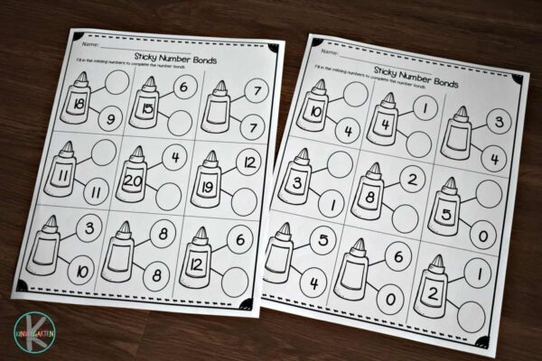

Slide 58
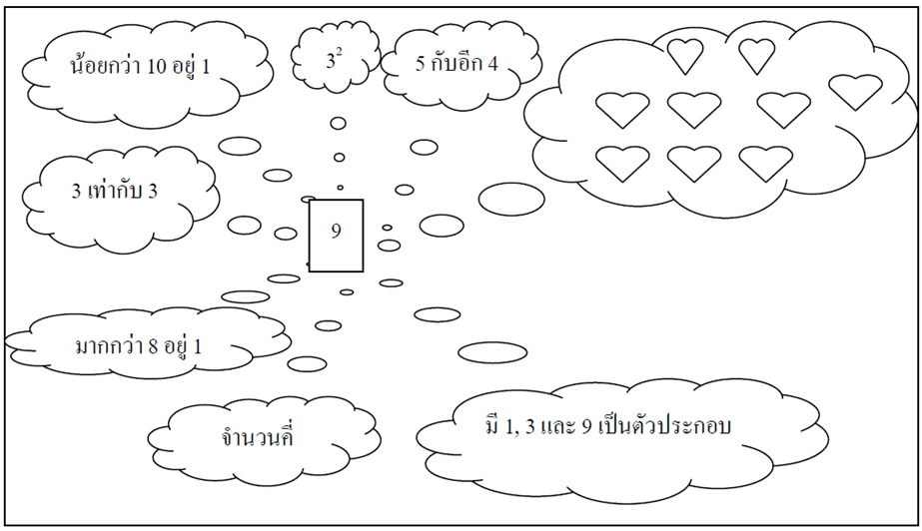

Slide 59
552
552 = 500+50+2
552 = 100 + 450 + 2
552 = 400 + 120 + 2

Slide 60
2. โครงงานประยุกต์ใช้ความรู้
เป็นการนำความรู้ไปอธิบายปรากฎการณ์ สถานการณ์ต่าง ๆ
ในสิ่งแวดล้อมรอบตัว
นำไปใช้แก้ปัญหาสถานการณ์ในชีวิตจริง และการนำไปใช้ในศาสตร์อื่นๆ
ผู้จัดทำโครงการต้องมีความลุ่มลึกในเนื้อหาคณิตศาสตร์เป็นอย่างดี

Slide 61
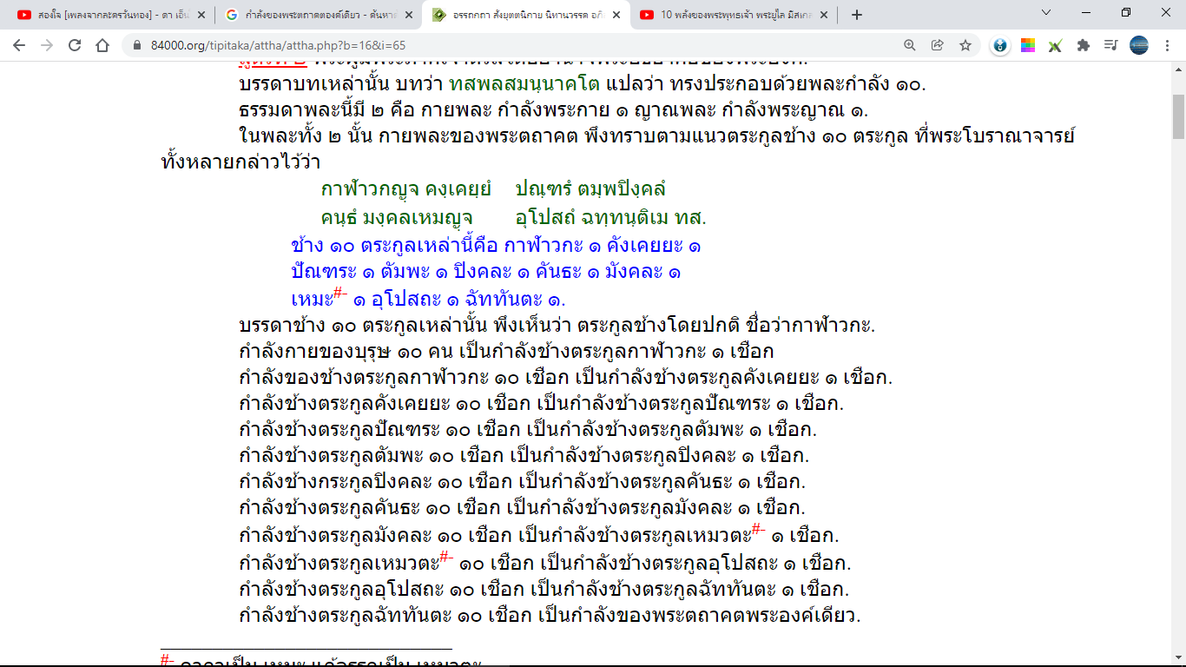

Slide 62
10¹¹
100,000,000,000

Slide 63
มีกระต่ายที่เกิดใหม่หนึ่งคู่ ตัวหนึ่งตัวผู้ อีกตัวหนึ่งตัวเมีย
โดยนำมาเลี้ยงไว้ในสนามที่มีรั้วล้อมรอบ กระต่ายสามารถผสมพันธุ์และขยายพันธุ์หลังจากที่มีอายุได้หนึ่งเดือน เมื่อสิ้นเดือนที่สอง กระต่ายตัวเมียให้ลูกออกมาหนึ่งคู่

Slide 64
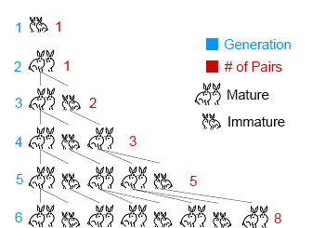

Slide 65

https://youtu.be/6KiGlqHWk9I

Slide 66
3. โครงงานเชิงทฤษฎี
การสร้างข้อคาดการณ์ จากการสังเกต ค้นคว้าหาความสัมพันธ์
ใช้การให้เหตุผลแบบอุปนัยเพื่อสร้างสูตร หรือทฤษฎี
พิสูจน์โดยใช้เหตุผลแบบนิรนัย
การศึกษาสนใจบางเนื้อหาในเชิงลึก หรือในแง่มุมที่น่าสนใจ
การศึกษาเพื่ออธิบายความสัมพันธ์เชิงทฤษฎีที่เกี่ยวข้องกัน

Slide 67
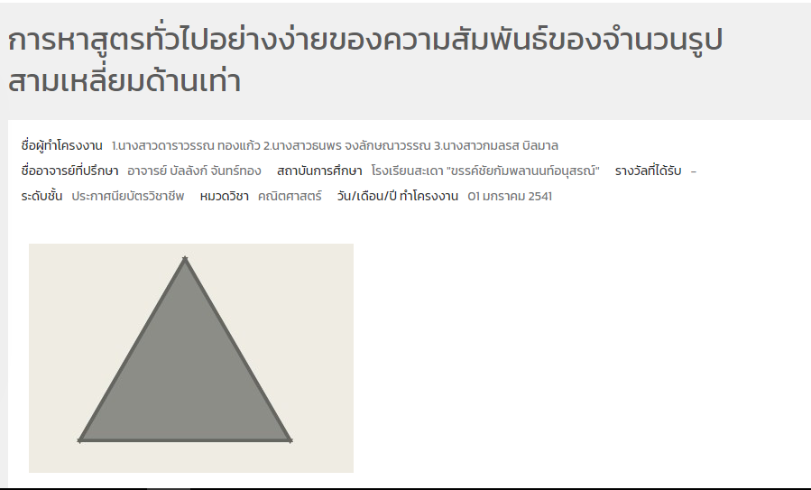

Slide 68
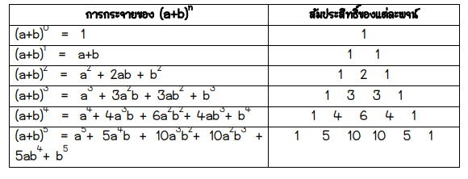
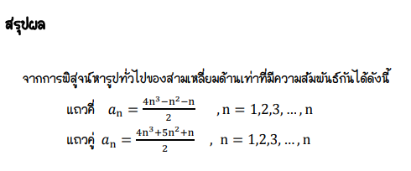

Slide 69
4. โครงงานเชิงสำรวจ
มุ่งศึกษาเหตุการณ์ กิจกรรม สิ่งต่าง ๆ ที่มีอยู่ในชีวิตจริง
เก็บรวบรวมข้อมูลมาศึกษา วิเคราะห์ หาความสัมพันธ์ และแปลความหมาย
ในการสำรวจอาจจะเป็นการความคิดเห็นที่มีต่อคณิตศาสตร์

Slide 70
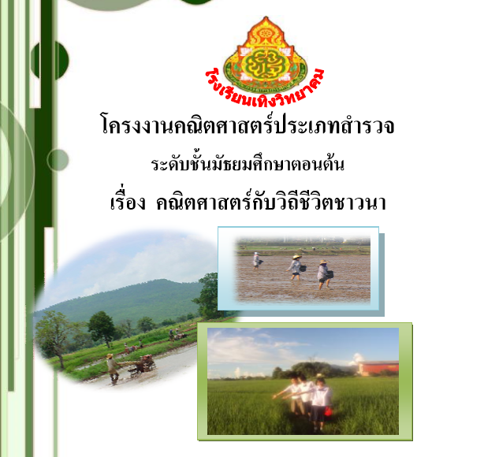

Slide 71
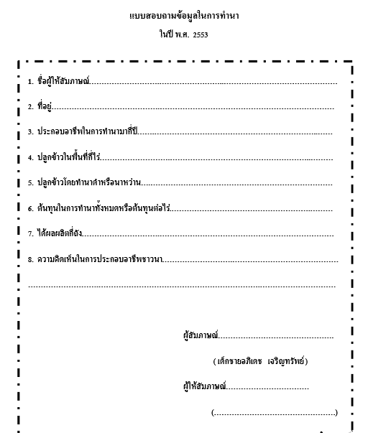
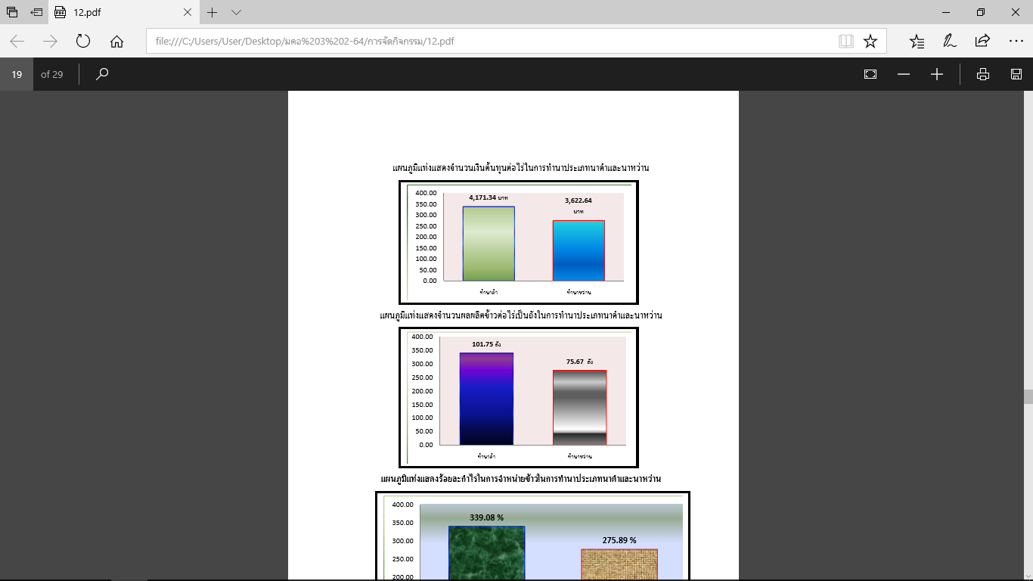

Slide 72
5. โครงงานประดิษฐ์คิดค้น
ผลลัพธ์ของโครงงานอยู่ในรูปสิ่งประดิษฐ์ หรือแนวคิด ที่นักเรียนสร้างสรรค์คิดค้น
การใช้เครื่องมือ นวัตกรรม และเทคโนโลยีในการสร้างสรรค์ประดิษฐ์ผลงาน

Slide 73
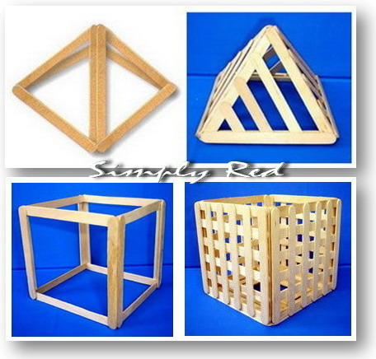



Slide 74





Slide 75
6. โครงงานเชิงทดลอง
มีลักษณะใกล้เคียงกับโครงงานทดลองทางวิทยาศาสตร์
มีการกำหนดปัญหา/สมมติฐาน/ดำเนินการทดลอง/เก็บรวบรวม/วิเคราะห์/แปลผลข้อมูล/สรุปผล
บางครั้งโครงงานเชิงทดลองก็เป็นการนำความรู้ทางคณิตศาสตร์ไปใช้ในทางสถิติ

Slide 76





Slide 77
7. โครงงานเชิงประวัติศาสตร์
ศึกษาเกี่ยวกับประวัติศาสตร์ เรื่องราวความเป็นมาทางคณิตศาสตร์ เช่น ประวัติความเป็นมาของสัญลักษณ์ทางคณิตศาสตร์ หรือ ประวัตินักคณิตศาสตร์ที่สำคัญ เป็นต้น

Slide 78
การจัดการเรียนรู้เกี่ยวกับโครงงานคณิตศาสตร์
1. การจัดการเรียนรู้โดยใช้กิจกรรมโครงงาน (project Activities)
2. การสอนการทำโครงงาน (teaching for projects)
3. การจัดการเรียนรู้แบบโครงงาน (project approach)

Slide 79
ความสำคัญของโครงงานคณิตศาสตร์
โครงงานคณิตศาสตร์ในฐานะที่เป็นวิธีการหรือกิจกรรมการเรียนรู้
โครงงานคณิตศาสตร์เป็นช่องทางให้นักเรียนได้ประยุกต์ใช้ความรู้
การจัดทำโครงงานทำให้เกิดการทบทวนเนื้อหาสาระความรู้
โครงงานคณิตศาสตร์เป็นเครื่องมือในการแสวงหาความรู้ใหม่
โครงงานคณิตศาสตร์ทำให้เกิดผลิตผลของการศึกษาค้นคว้า
โครงงานคณิตศาสตร์เป็นกิจกรรมเตรียมการและฝึกฝนนักวิจัยขั้นต้น
เป็นกิจกรรมที่เอื้ออำนวยต่อการพัฒนาทักษะและกระบวนการ

Slide 80

หลักการที่สำคัญของโครงงานคณิตศาสตร์
1. เกี่ยวกับเนื้อหาคณิตศาสตร์
2. เป็นเรื่องที่นักเรียนสนใจ
3. เป็นเรื่องใหม่/ไม่ลอกผลงาน
4. คำนึงถึงต้นทุนค่าใช้จ่าย
5. ใช้กระบวนการทางวิทยาศาสตร์
6. แสดงการศึกษาอย่างลุ่มลึม

Slide 81


Slide 82


ขั้นตอนในการทำโครงงานคณิตศาสตร์

Slide 83
ขั้นตอนที่ 1 : การเลือกหัวข้อเรื่องโครงงาน
ขั้นตอนที่ 2 : การกำหนดจุดประสงค์โครงงาน
ขั้นตอนที่ 3 : การศึกษาเอกสารที่เกี่ยวข้อง
ขั้นตอนที่ 4 : การวางแผนการทำโครงงาน .... Click
ขั้นตอนที่ 5 : การปฏิบัติงานตามโครงงาน
ขั้นตอนที่ 6 : การเขียนรายงานโครงงาน
ขั้นตอนที่ 7 : การนำเสนอโครงงาน

Slide 84
หัวข้อ/ส่วนประกอบ | รายละเอียดทีต้องบรรจุ
1. ชื่อโครงการ/ผู้จัดทำ/ที่ปรึกษา | เขียนให้เห็นภาพรวมของโครงการให้ชัด
2. ความเป็นมา | เหตุจูงใจที่จัดทำโครงงาน/หลักการเหตุผล
3. จุดประสงค์โครงงาน | สิ่งที่ต้องการให้เกิดขึ้น/แสดงให้เห็น
4. สมมติฐาน (ถ้ามี) | ข้อคาดเดาผลที่อาจจะเกิดขึ้น (เชิงทดลอง)
5. สาระคณิตที่เกี่ยวข้อง | เนื้อหาสาระที่นำมาใช้อธิบาย /อ้างอิง
6. ระยะเวลาดำเนินงาน | ตั้งแต่ต้นจนจบ
7. วิธีดำเนินงาน | กิจกรรม/ขั้นตอน/อุปกรณ์
8. ประโยชน์ของโครงงาน | ผลกระทบโดยตรง และผลกระทบโดยอ้อม
9. บรรณานุกรม | แหล่งข้อมูลที่ศึกษา

Slide 85


Slide 86
ตัวอย่างการตั้งสมมติฐาน
ถ้านักเรียนสงสัยว่า ดินต่างชนิดกันจะอุ้มน้ำไว้ในปริมาณที่ต่างกันหรือไม่
ตัวแปรต้น คือ ดินชนิดต่างๆ
ตัวแปรตาม คือ น้ำหนักน้ำในดินหลังการทดลอง
ตัวแปรควบคุม คือ น้ำหนักของดินก่อนการทดลอง ความชื้นของดินก่อนการทดลอง
สมมติฐาน “ถ้าดินต่างชนิดกันมีความสามารถในการ อุ้มน้ำต่างกัน ดังนั้นดินต่างชนิดกันมีน้ำหนักเท่ากันได้รับน้ำปริมาณเท่ากัน จะอุ้มน้ำได้ต่างกัน”

Slide 87
ตัวอย่างการตั้งสมมติฐาน
ถ้านักเรียนสงสัยว่า "ปุ๋ยมีผลต่อการเจริญเติบโตของต้นถั่วเขียวหรือไม่
ตัวแปรต้น คือ ปุ๋ย ตัวแปรตาม คือ การเจริญเติบโตของต้นถั่ว
ตัวแปรควบคุม คือ ดิน ปริมาณน้ำที่รด จำนวนเมล็ดถั่ว สภาพแวดล้อมที่วางกระบะถั่ว
สมมติฐาน “ถ้าชนิดของปุ๋ยมีผลต่อการเจริญเติบโตของต้นถั่วเขียว ดังนั้นปุ๋ยชนิดใดชนิดหนึ่ง จะทำให้ต้นถั่วเขียวเติบโตมากที่สุด”

Slide 88
กระดาษชนิดใดสามารถพับเครื่องร่อน และปาได้ไกลที่สุด
* ตัวแปรต้นหรือตัวแปรอิสระ : ชนิดของกระดาษ
* ตัวแปรตาม : ระยะทางที่กระดาษเคลื่อนที่ได้
* ตัวแปรควบคุม : แรงที่ใช้ปากระดาษ ความสูงของระยะที่ใช้ปากระดาษ
* ตัวแทรกซ้อน : ขณะปามีลมพัดเข้ามา ซึ่งจะทำให้ข้อมูลผิดพลาดได้

Slide 89

ศึกษาวิธีตีปิงปองที่ดีที่สุด
ตัวแปรต้น : วิธีการตี
ตัวแปรตาม : ผลที่เกิดจากการตี เช่น ระยะทางที่ ลูกปิงปองเคลื่อนที่ได้
ตัวแปรควบคุม : สถานที่ตี , คนตี , ไม้ปิงปอง

Slide 90
ศึกษาว่าวัสดุใดเพาะเห็ดฟางได้ดีที่สุด
ตัวแปรต้น : วัสดุที่ใช้เพาะเห็ดฟาง
ตัวแปรตาม : ปริมาณเห็ดที่ได้
ตัวแปรควบคุม : สถานที่ , เวลา ฯ

Slide 91
ศึกษาวิธีใดจะสามารถทำให้ผู้อ่านจำได้ดีกว่ากัน
ตัวแปรต้น : วิธีอ่าน(อ่านในใจและการอ่านออกเสียง)
ตัวแปรตาม : ความจำของนักเรียน
ตัวแปรควบคุม : บทความที่อ่าน , เวลา

Slide 92

การประเมินโครงงานคณิตศาสตร์

Slide 93
กระบวนการ
ผลสัมฤทธิ์
คุณภาพโครงงาน

Slide 94
หลักในการประเมินโครงงานคณิตศาสตร์
1. ความสำคัญของการจัดทำ
2. เนื้อหาของโครงงาน
3. กระบวนการทำงาน
4. การนำเสนอโครงงาน

Slide 95
1. ความสำคัญของการจัดทำโครงงาน
นักเรียนคิดเอง หรือ ครูช่วยแนะแนวทาง
ความคิดริเริ่มสร้างสรรค์
การมีส่วนช่วยพัฒนา
ช่วยให้เกิดการร่วมมือกันทำงานเป็นกลุ่ม
ความเชื่อมโยงกับเนื้อหาคณิตศาสตร์
ความมีประโยชน์ของโครงงาน

Slide 96
2. เนื้อหาของโครงงาน
ความถูกต้องของเนื้อหา
ความเหมาะสมในการใช้แนวคิดทางคณิตศาสตร์
การเลือกใช้ข้อมูลได้เหมาะสมตรงประเด็นปัญหา
มีการอธิบายโดยใช้เนื้อหาคณิตศาสตร์ที่ชัดเจน

Slide 97
3. กระบวนการทำงาน
มีการวางแผนอย่างมีระบบ
วิธีดำเนินงานอยู่ในแนวทางที่ทำให้บรรลุจุดประสงค์
มีการดำเนินงานตามแผน
มีการประเมินและปรับปรุงการดำเนินงานให้เหมาะสม

Slide 98


Slide 99
4. การนำเสนอโครงงาน
สามารถสื่อความหมายได้ดี
ความสมบูรณ์ของข้อมูล
ความเหมาะสมของรูปแบบที่ใช้นำเสนอ
ความน่าสนใจของวิธีการนำเสนอ
ความสอดคล้องของผลการดำเนินงานกับจุดประสงค์ที่กำหนด

Slide 100
ขั้นตอนในการประเมินโครงงาน
อัลลิงเจอร์ และคณะ (Allinger and others, 1999)
1. ควรบอกเกณฑ์การประเมินให้ผู้ทำโครงงานทราบ
2. ควรมีการสัมภาษณ์/ให้คำแนะนำ ผู้ทำโครงงานหลัง
การประเมิน
3. ผลการประเมินควรถูกนำมาตรวจสอบกันเองในกลุ่ม
ผู้ประเมิน
4. ควรแจ้งผลการประเมินให้ผู้ทำโครงงานรับทราบ และ
เผยแพร่อย่างชัดเจน

Slide 101
ประเมินแบบองค์รวม
ประเมินแบบแยกส่วน

Slide 102
ระดับคุณภาพ | เกณฑ์การพิจารณา
4 ดีมาก | แสดงถึงการเข้าใจปัญหาอย่างชัดเจน มีความคิดริเริ่มสร้างสรรค์ในการออกแบบงาน ใช้เทคนิควิธ๊การต่าง ๆ ในการจัดทำโครงงานจนประสบความสำเร็จ การนำเสนอโครงงานเป็นลำดับขั้นตอนดีมากและใช้เป็นแบบอย่างได้ มีการวางแผนการทำงานเป็นระบบและทำงานเสร็จตามเวลาที่กำหนด มีการศึกษาค้นคว้าข้อมูลจากแหล่งการเรียนรู้ที่น่าเชื่อถือและหลากหลาย
3 ดี | แสดงถึงการเข้าใจปัญหา การออกแบบโครงงานมีความถูกต้องบางส่วน ใช้เทคนิควิธ๊การต่าง ๆ ในการจัดทำโครงงานให้ประสบความสำเร็จเพียงบางส่วน การนำเสนอโครงงานเป็นลำดับขั้นตอน มีการวางแผนการทำงานเป็นระบบและทำงานเสร็จตามเวลาที่กำหนด มีการศึกษาค้นคว้าข้อมูลจากแหล่งการเรียนรู้ที่หลากหลาย

Slide 103
ระดับคุณภาพ | เกณฑ์การพิจารณา
2 พอใช้ | เข้าใจปัญหาแต่ใช้เวลานานมาก ต้องอาศัยการแนะนำในการออกแบบโครงงาน ต้องได้รับคำแนะนำเกี่ยวกับเทคนิควิธีที่ใช้ในการทำโครงงาน ต้องได้รับคำแนะนำในการเขียนรายงาน มีการวางแผนการทำงานแต่ไม่ชัดเจนและทำงานเสร็จช้ากว่าที่กำหนด มีการศึกษาค้นคว้าข้อมูลจากแหล่งการเรียนรู้ที่น่าเชื่อถือบางส่วน
1 ต้องปรับปรุง | ไม่เข้าใจปัญหา การออกแบบโครงงานและการทดลองไม่ถูกต้อง ต้องได้รับคำแนะนำเกี่ยวกับเทคนิควิธีที่ใช้ในการทำโครงงานทุกขั้นตอน การเขียนรายงานมีข้อบกพร่อง มีการวางแผนการทำงานไม่เป็นระบบและทำงานเสร็จช้ากว่าที่กำหนด มีการศึกษาค้นคว้าข้อมูลจากแหล่งการเรียนรู้น้อยมาก หรือไม่สัมพันธ์กับโครงงานที่จัดทำ

Slide 104
1. ความคิดริเริ่มสร้างสรรค์
4 ดีมาก 3 ดี 2 พอใช้ 1 ต้องปรับปรุง | - โครงงานแสดงให้เห็นถึงความคิดริเริ่มสร้างสรรค์และนำไปประยุกต์ใช้ได้ - โครงงานแสดงให้เห็นถึงความคิดริเริ่มสร้างสรรค์ แต่นำไปประยุกต์ใช้ไม่ได้ - โครงงานบางส่วนมีความแปลกใหม่จากโครงงานที่มีผู้ทำมาแล้ว - โครงงานคล้ายคลึงกับสิ่งที่มีผู้ทำมาแล้ว
2. การสร้างข้อความคาดการณ์
4 ดีมาก 3 ดี 2 พอใช้ 1 ต้องปรับปรุง | - ข้อความคาดการณ์สอดคล้องกับปัญหา และแสดงความสัมพันธ์ หรือความเป็นเหตุผลอย่างชัดเจนและถูกต้อง - ข้อความคาดการณ์สอดคล้องกับปัญหา และแสดงความสัมพันธ์ หรือความเป็นเหตุผลไม่ชัดเจนหรือมีบางส่วนไม่ถูกต้อง - ข้อความคาดการณ์สอดคล้องกับปัญหา แต่ไม่แสดงความสัมพันธ์ หรือความเป็นเหตุผล - ข้อความคาดการณ์ไม่สอดคล้องกับปัญหา

Slide 105
3. แหล่งการเรียนรู้
4 ดีมาก 3 ดี 2 พอใช้ 1 ต้องปรับปรุง | - มีการศึกษาหาข้อมูลที่เกี่ยวข้องกับปัญหาจากแหล่งการเรียนรู้ที่น่าเชื่อถือหลายแหล่งได้อย่างชัดเจนและครอบคลุม - มีการศึกษาหาข้อมูลที่เกี่ยวข้องกับปัญหาจากแหล่งการเรียนรู้ แต่ไม่ครอบคลุมทั้งหมด - มีการศึกษาหาข้อมูลที่เกี่ยวข้องกับปัญหาเพียงบางส่วน - มีการศึกษาหาข้อมูลแต่ไม่สอดคล้องกับปัญหา
4. การดำเนินการทำโครงงาน
4 ดีมาก 3 ดี 2 พอใช้ 1 ต้องปรับปรุง | - ออกแบบการทำโครงงานสอดคล้องกับข้อความคาดการณ์ เลือกใช้อุปกรณ์และดำเนินการทำโครงงานเหมาะสม ทำได้สำเร็จสมบูรณ์ - ออกแบบการทำโครงงานสอดคล้องกับข้อความคาดการณ์ เลือกใช้อุปกรณ์และดำเนินการทำโครงงานเหมาะสม ทำได้สำเร็จแต่ยังมีบางส่วนบกพร่อง - ออกแบบการทำโครงงานสอดคล้องกับข้อความคาดการณ์ เลือกใช้อุปกรณ์และดำเนินการทำโครงงานเหมาะสม แต่ทำได้ไม่สำเร็จตามที่กำหนด - ออกแบบการทำโครงงานสอดคล้องกับข้อความคาดการณ์ เลือกใช้อุปกรณ์และดำเนินการทำโครงงานไม่เหมาะสม หรือไม่ถูกต้อง

Slide 106


การจัดกิจกรรมนอกชั้นเรียน

Slide 107
การจัดกิจกรรมนอกชั้นเรียน
การจัดทำป้ายนิเทศ
การจัดทำจุลสาร
การแข่งขันตอบปัญหา
การจัดกิจกรรมชุมนุม
การจัดกิจกรรมค่ายคณิตศาสตร์

Slide 108
การจัดกิจกรรมประเภทเสริมหลักสูตร
เกมคณิตศาสตร์/ประกวดร้องเพลงฯ
ห้องสมุดคณิตศาสตร์
ศูนย์การเรียนคณิตศาสตร์
ศิลปะคณิตศาสตร์/วาดภาพนักคณิตฯ
วันตลาดนัดนักเรียน ฯลฯ

Slide 109




การจัดกิจกรรมค่ายคณิตศาสตร์

Slide 110
ความหมาย
กิจกรรมร่วมกันนอกห้องเรียนที่เป็นส่วนหนึ่งของการเรียนการสอนคณิตศาสตร์
อาจมีการพักแรมหรือไม่ก็ได้
กิจกรรมทางวิชาการ และนันทนาการที่สอดแทรกเนื้อหาเข้าไป
ส่งเสริมให้นักเรียนเกิดทักษะและกระบวนการทางคณิตศาสตร์

Slide 111
จุดมุ่งหมาย
1. เพื่อฝึกให้นักเรียนเป็นผู้มีวินัย
2. เพื่อฝึกการเป็นผู้นำและผู้ตามที่ดี
3. เพื่อพัฒนาทักษะกระบวนการทางคณิตศาสตร์
4. เพื่อสร้างเจตคติที่ดีต่อวิชาคณิตศาสตร์
5. เพื่อให้เห็นการนำความรู้ไปใช้ในชีวิตจริง

Slide 112
จุดมุ่งหมาย
6. เพื่อให้นักเรียนรู้จักคิด
7. เพื่อพัฒนาทักษะการสื่อสาร
8. เพื่อฝึกการปรับตัวเข้ากับสังคม
9. เพื่อสร้างความสัมพันธ์ที่ดี
10. เพื่อให้รักธรรมชาติและสิ่งแวดล้อม

Slide 113
ลักษณะกิจกรรมค่ายฯ
1.
กิจกรรมวิชาการ
2.
กิจกรรมนันทนาการ

Slide 114
เดาตัวเลข 3 หลัก - ถ้าตัวเลขถูกและตำแหน่งถูก วงทึบ - ถ้าตัวเลขถูกและตำแหน่งผิด วงโปร่ง

